Slide 1
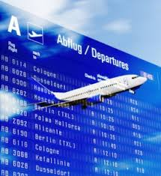
Anreise und Ankunft

Slide 2
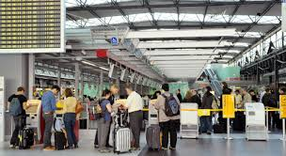
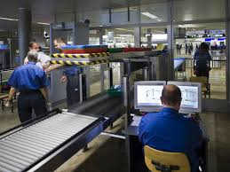
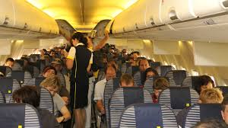
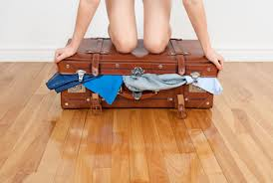
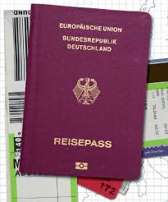
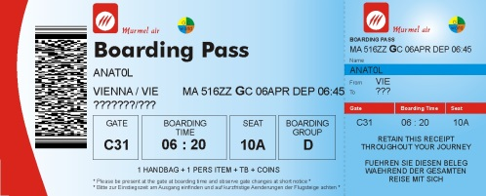
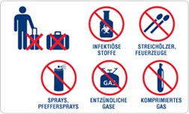
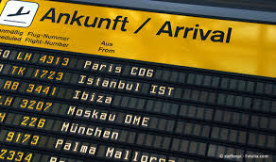
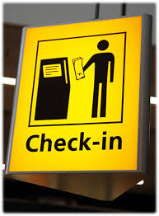
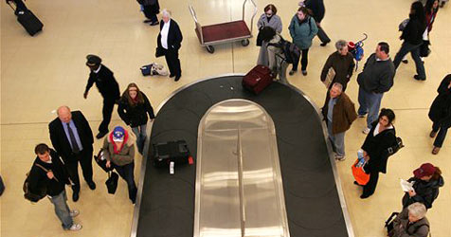
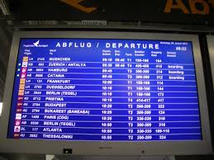

Ordnen Sie die Bilder - Beschreiben Sie mal die Situationen
Anreise und Ankunft | Deutsch für Erasmus

Slide 3
Ordnen Sie die Bilder - Beschreiben Sie mal die Situationen
Anreise und Ankunft | Deutsch für Erasmus
8
4
9
1
7
3
2
10
5
6
11

Slide 4
Anreise und Ankunft –Wichtige Begriffe
1 - Koffer packen
2 - Pass und Personal Ausweis
3 - Flugticket
4 - Am Flughafen
5 - Check-in
6 - Bildschirm anschauen – Abflug - abfliegen
7 - verbotene Dinge im Gepäck
8 - Gepäckskontrolle
9 - Im Flugzeug
10 - Ankunft - ankommen
11 - Gepäcksband - Gepäckabholen

